Slide 1
Reunión responsables de informática de Gobierno del Estado

Slide 2
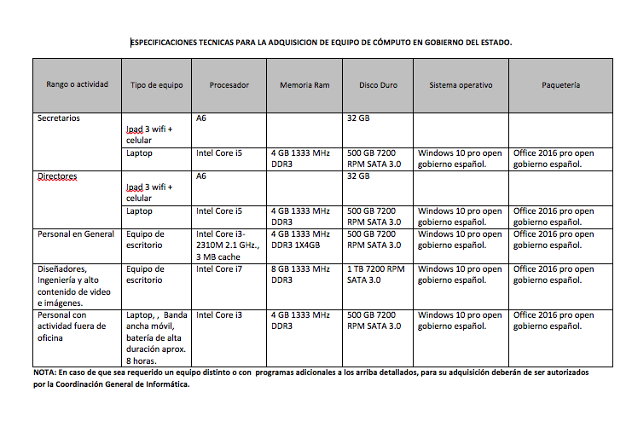
Catálogo de adquisición de equipamiento de cómputo.

Slide 3
Foro de comunicación
Objetivo.
Intercambio de experiencias, así como de soluciones para las necesidades diarias.
Link.
comunidad.tlaxcala.gob.mx

Slide 4
Intercambio de programas de control interno
Objetivo.
Intercambio de sistemas establecidos por las diversas áreas de Gobierno del Estado para eficientar el trabajo administrativo de las diversas dependencias.
Intercambio de programas de la Contraloría del Ejecutivo.
Control de oficios (web).
Sistema de control presupuestal (cliente-servidor).
Sistema de control de audiencias (cliente-servidor).

Slide 5
Pool de programadores
Objetivo.
Establecer un pool de programadores que puedan apoyar en las diversas necesidades de Gobierno del Estado.
Llevar a cabo proyectos que beneficien a cada una de las dependencias interesadas en un menor tiempo.

Slide 6
Necesidades
Formato.

Slide 7
Página web y portales
Nueva imagen del portal principal Tlaxcala.gob.mx
Apoyo para homologación de portales de cada una de las dependencias a su cargo.
Generación de la información mediante metatags.
Utilización de herramientas de google para aumentar el SEO.

Slide 8
Mapa digital de México.
Uso de la herramienta para el personal de informática y estadística, así como para las áreas que así lo requieran.

Slide 9
Gracias.

